Slide 1
INTRODUCTION TO GEOMETRY
REGULAR AND IRREGULAR POLYGONS

Slide 2
Квадрат - правильный четырехугольник
Square is a shape with four straight equal sides with 90º angles at the corners

Slide 3
Прямоугольник - четырехугольник с равными сторонами и углами
Rectangle is a shape that has four straight sides, two of which are usually longer than the other two, and four 90° angles at the corners

Slide 4
Параллелограмм - четырехугольник, у которого противолежащие стороны параллельны
Parallelogram is a flat shape with four sides in which each side is the same length as the side opposite it and parallel to it

Slide 5
Трапеция - выпуклый 4-угольник, у которого две стороны параллельны, а две другие нет
Trapezium is a shape with four sides, only two of which are parallel

Slide 6
Треугольник – фигура, образованная тремя отрезками, соединяющими три точки, не лежащие на одной прямой.
Scalene triangle is a flat shape with three straight sides and three angles

Slide 7
Равносторонний (правильный) треугольник
Equilateral triangle is a triangle whose three sides are all the same length

Slide 8
Равнобедренный треугольник
Isosceles triangle is a three-sided shape in which two of the sides are the same length

Slide 9
Шестиугольник
Hexagon is a shape with six sides

Slide 10
Пятиугольник
Pentagon is a flat shape with five sides and five angles

Slide 11
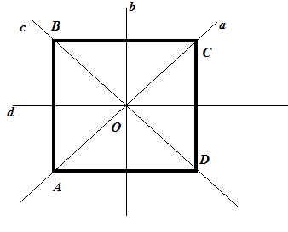
Properties of squares:
Квадрат – это прямоугольник, у которого все стороны равны.
Square is a rectangle with four straight equal sides
Квадрат – это ромб, у которого все углы прямые.
Square is a rhombus with 90º angles at the corners.
Квадрат – это правильный 4-угольник (все стороны и углы равны).
Square is a regular rectangle with four straight equal sides with equal angles at the corners.

Slide 12
Properties of squares:
1) AB = BC = CD = DA.
2) OB = OD = OC = OA.
3) диагонали BD и АС перпендикулярны (diagonals are perpendicular).
4) ∠OAD = ∠ODA = ∠ODC = ∠OCD = ∠OCB = ∠OBC = ∠OBA = ∠OAB = 45° или диагонали квадрата являются биссектрисами углов квадрата (diagonals of a square are the bisects of the angles of the square).
5) a, b, c, d - оси симметрии. Оси b и d проходят через середины сторон квадрата.
6) Точка О – центр симметрии (a centre of symmetry).

Slide 13
Let’s solve the problems: Задачи:
1) АВ = 2 см.
Найти длину диагонали квадрата.
2) АС = 6 см. Найти: S_{ABCD}; AB.

Slide 14
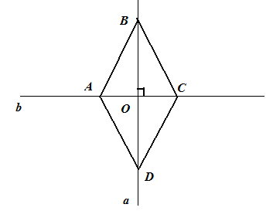
Properties of rhombus:
Ромб – параллелограмм, у которого все стороны равны (rhombus is a parallelogram with four equal sides).
1) AB = BC = CD = DA.
2) ∠A = ∠C; ∠B = ∠D = 180° - ∠A.
3) диагонали АС и BD перпендикулярны (diagonals are perpendicular).
4) диагонали ромба являются биссектрисами углов ромба (diagonals of a rhombus are the bisects of the angles of the rhombus).
5) a и b - оси симметрии.
6) ОА = ОС и ОВ = ОD.
7) ОАВ = ОСВ = OAD = OCD, S_{OAB} = S_{ABCD}

Slide 15
Let’s solve the problems: Задачи:
Найти углы ромба, если один угол составляет 80% другого.
2) Одна диагональ ромба равна его стороннею АВ = 4 см. Найти: S_{ABCD}, углы ромба.

